Slide 1
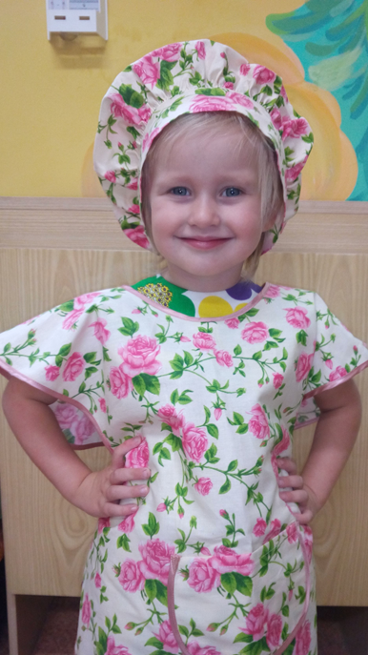
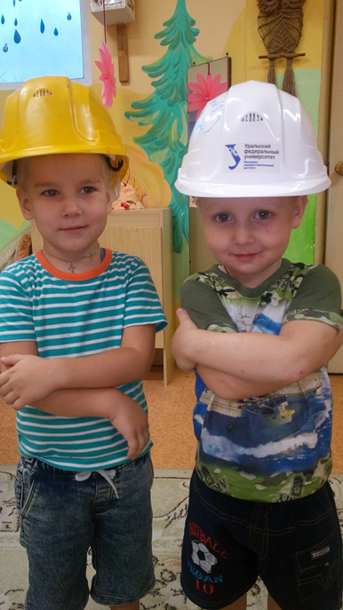
Педагогический проект «Знакомые профессии» средняя группа
Составители проекта:
Крит Наталья Игоревна,
Еина Анастасия Лембитовна

Slide 2
Педагогический проект познавательного характера. Цель: Знакомить детей с разными профессиями, расширять их кругозор. Задачи: создать условия для детей по знакомству с профессиями, развить интерес к познавательной деятельности по данной теме. Обеспечить игровую деятельность по разным профессиям. Организовать экскурсии и наблюдения за работой взрослых. Провести беседу с родителями о значимости ранней профориентации детей.

Slide 3
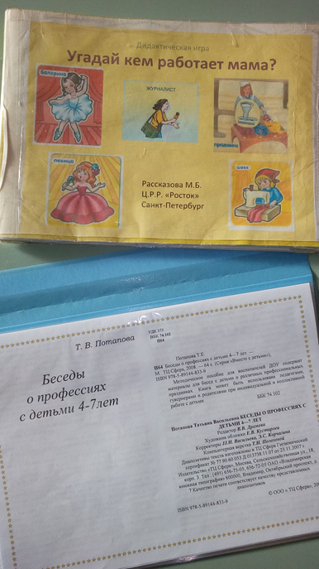
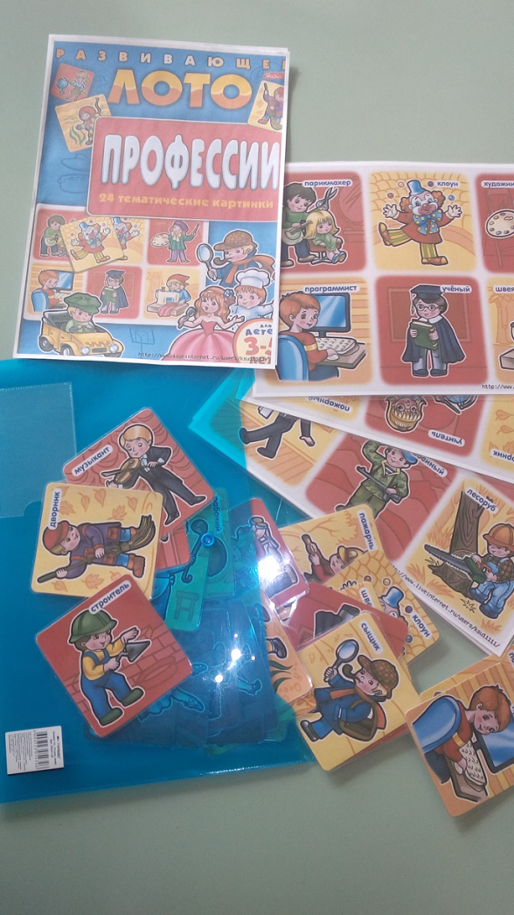
1 этап: организационный. Подбор и изготовление дидактических игр, уголков для сюжетно-ролевой игры, создание мини- музея, подбор литературы, оформление альбомов.

Slide 4
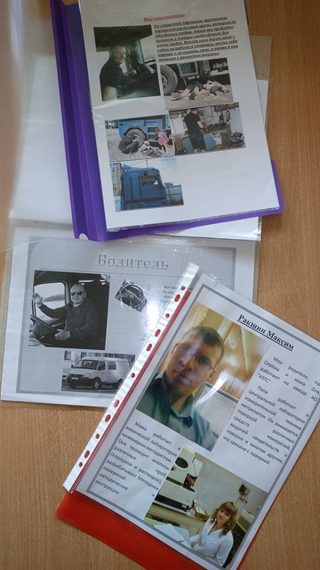
Подбор материалов по познавательно – речевому развитию

Slide 5
2 этап: практический. Беседы с детьми о профессиях мам и пап по изготовленным родителями тематическим папкам

Slide 6
Создание уголков для сюжетно- ролевых игр по профессиям

Slide 7
Сюжетно - ролевая игра «Больница»

Slide 8
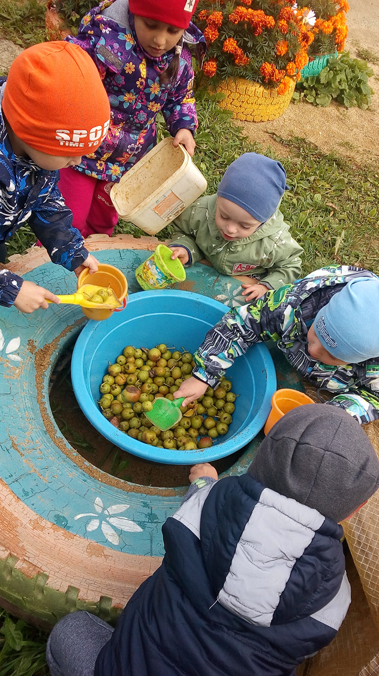
Сюжетно – ролевые игры по профессиям на прогулке «Повара», «На стройке»

Slide 9
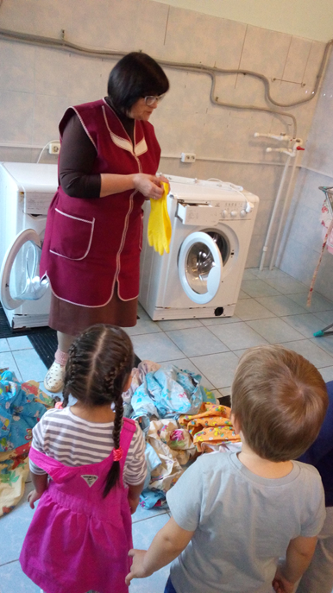
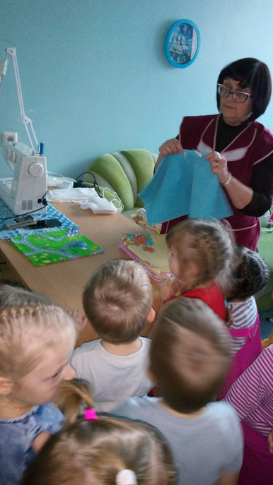
Организация экскурсии по детскому саду. Знакомство с профессиями «Повар», «Прачка», «Швея»

Slide 10
3 этап: итоговый. Проведение итогового занятия «Кем я хочу стать» по закреплению знаний у детей о профессиях.

Slide 11
